Slide 1
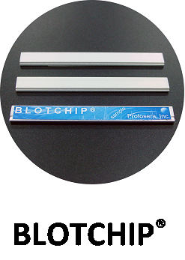
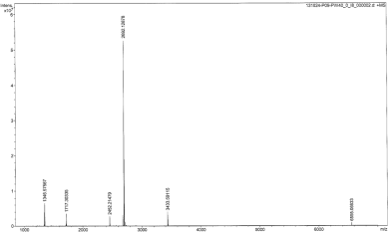
分子・物質合成プラットフォーム （北陸先端科学技術大学院大学）
Molecular &Material Synthesｉs/Japan Institute of Science and Technology, JAIST
平成25年度トピックス
分子・物質合成プラットフォームにおける利用成果
MALDI型質量分析計用ペプチド分析チップ 'BLOTCHIP®' 上に調製したペプチドのMALDI-FTICR-MSによる精密質量および構造解析（課題番号：S-13-JI-0023）
株式会社プロトセラ
野中 大輔
【研究目的】
プロトセラ社にて開発したBLOTCHIP®は、生体試料中のペプチドを除蛋白等前処理せずに分析可能な新規MALDI型質量分析用チップである（図1)。通常はMALDI-TOF-MSによる分析を行っているが、今回は質量精度が高く、測定範囲も広いFTICR-MSを用いて、BLOTCHIP®上のモデルペプチドを分析し比較した。
【成 果】
（実験）ヒト標準血清に5種のモデルペプチド（分子量約2000-約6000）をスパイクしBLOTCHIP®上に調製（電気転写）した。α-シアノ-4-ヒドロキシけい皮酸をMALDI用マトリックスに用い、株式会社プロトセラにて保有のマトリックス自動塗布機によりチップ上に塗布した。測定はFT-ICR-MS Solarix-JA（Bruker Daltonics社製）にてMALDIイオン源を使用して行った。
（結果）モデルペプチド量と調製方法を変えて作成した複数のサンプルを準備した。実際に測定を行ったところm/z 2500程度までの分子量範囲では最高で2 ppm以内の高精度測定が可能であった（図２）。また、Qフィルターの条件を変えて測定を行ったところ、分子量約5800のペプチドのモノアイソトピックピーク測定も可能であり、広い質量領域においてBLOTCHIP®上に調製したペプチドの測定が可能であることが分かった。今回の測定から、BLOTCHIP®の特殊な表面構造がMALDI-FTICR-MSの測定に大きな影響を及ぼさないことが明らかとなった。MALDI-TOF-MSでは測定できなかった質量範囲のペプチド（m/z 3500以上)の精密測定が可能であったことから、今後、BLOTCHIP®を用いたヒト臨床検体の分析などへ応用が期待できる。
A-marker
図１ プロトセラ社にて開発したBLOTCHIP®
図２ ヒト標準血清（NHS）に既知モデルペプチドをスパイクしBLOTCHIP®上に転写したサンプルのFT-ICRMSスペクトル

